Slide 1
Sleep Well
Proposal
20160034 김재현

Slide 2
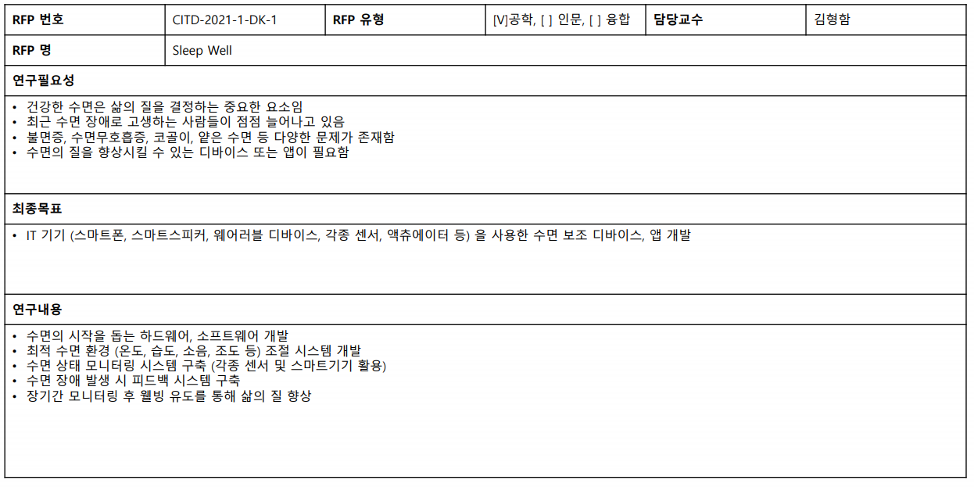
1
연구주제
수면 중 자세 측정을 통한 피드백 시스템

Slide 3
2
연구개요
생애의 1/3을 차지하는 활동
국민 65%는 수면 장애 겪는 중
“슬리포노믹스”
선진국형 산업
고가의 제품 or 일차원적 피드백

Slide 4
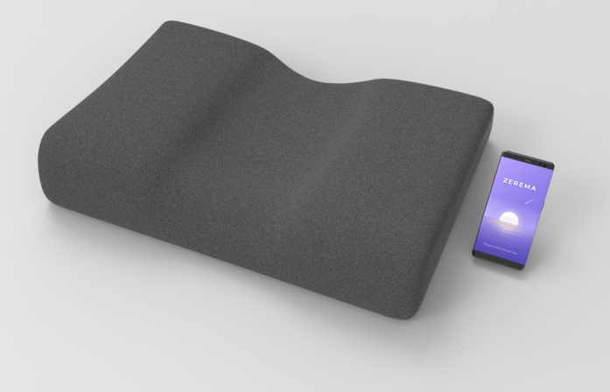
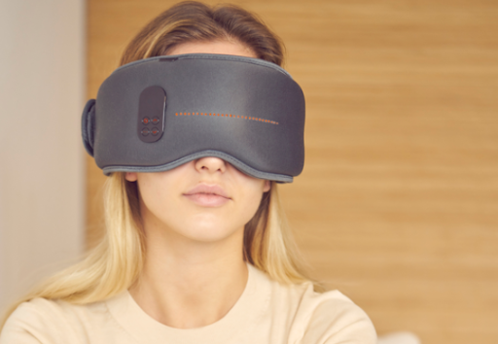
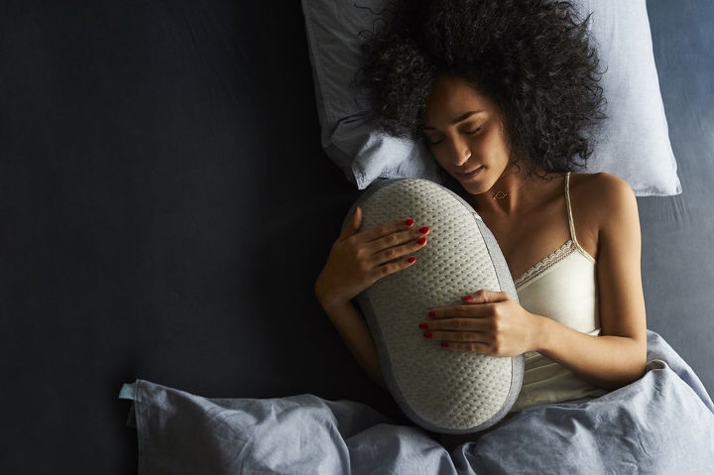
2
연구개요
스마트 베개
수면 안대
수면 쿠션
베개에서 음악을 제공하여 수면을 취할 수 있도록 도와주고, 슬립 타이머를 이용해 음악 on/off를 제어할 수 있다. 스마트 베개의 주요한 기능은 코골이 방지 기능인데, 사용자가 코골이 중이라는 것을 인식하면 베개가 부드럽게 진동하여 새로운 수면 자세를 취할 수 있도록 유도한다. 또한, 수면 사이클 분석을 통해 적절한 시간에 기상할 수 있도록 도와줄 수 있다.
사진은 미국 기업 Dreamlight의 제품으로 수면을 유도하는 주황색 등과, 기상을 유도하는 녹색 등이 눈 부위에 위치해 보다 건강한 수면을 취할 수 있도록 돕는 기구이다. 또한, 적외선 치료 기능이 탑재되어 수면 중에 눈 주변의 혈액 순환을 촉진시키고, 피부 미용을 챙기며 다크서클을 예방할 수 있다고 한다. 이마가 닿는 부위에서 심박을 모니터링하고 휴대폰과 연동되어 데이터를 주고 받을 수 있다.
솜녹스의 수면 쿠션은 이산화탄소 센서를 활용해 사용자의 수면 상태를 모니터링 한다. 깨어 있거나 불안정한 경우, 수면 쿠션에서 다양한 방법으로 수면을 유도하는데, 호흡조절법으로 불린다. 호흡조절법이란 사람의 심장박동과 호흡 방식을 수면 쿠션이 따라하게끔 하여 공기가 쿠션을 통해 들어가고 나가도록 한다. 이를 통해 부교감 신경계를 자극해 숙면으로 이끌 수 있다고 한다. 또한 스피커를 통해 백색 소음과 같은 음악을 재생할 수 있다고 한다.
Copyrightⓒ. Saebyeol Yu. All Rights Reserved.

Slide 5
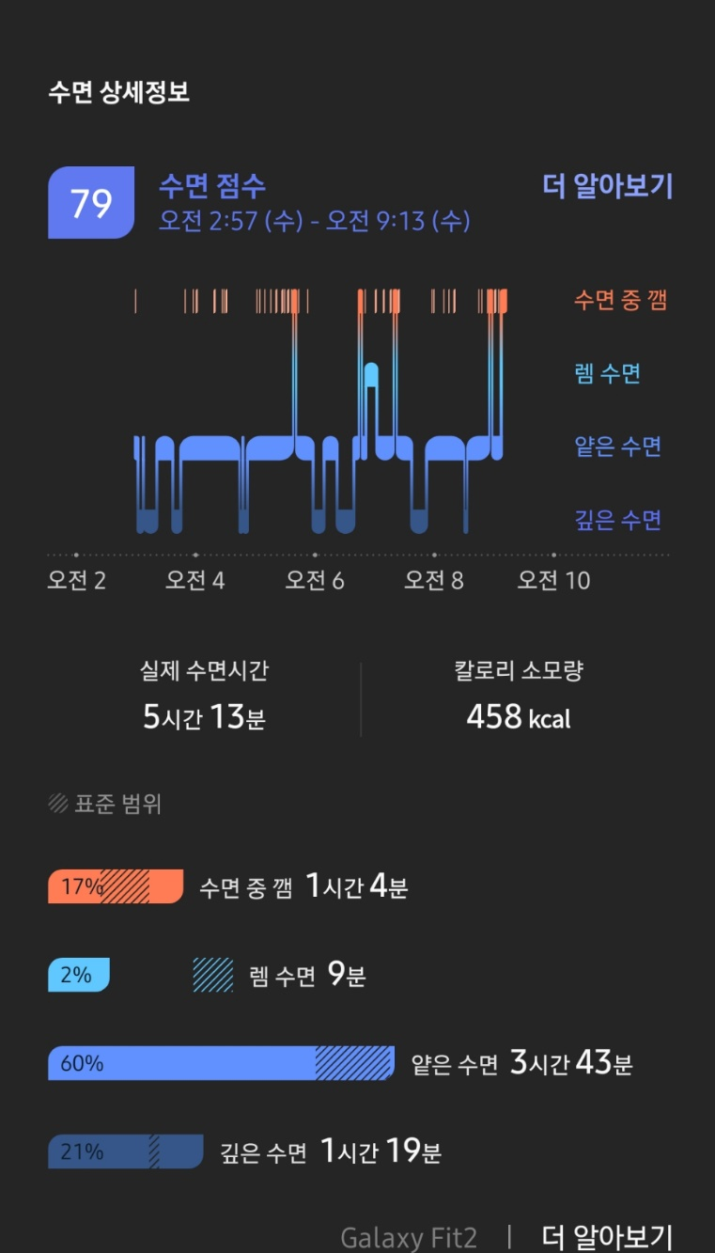
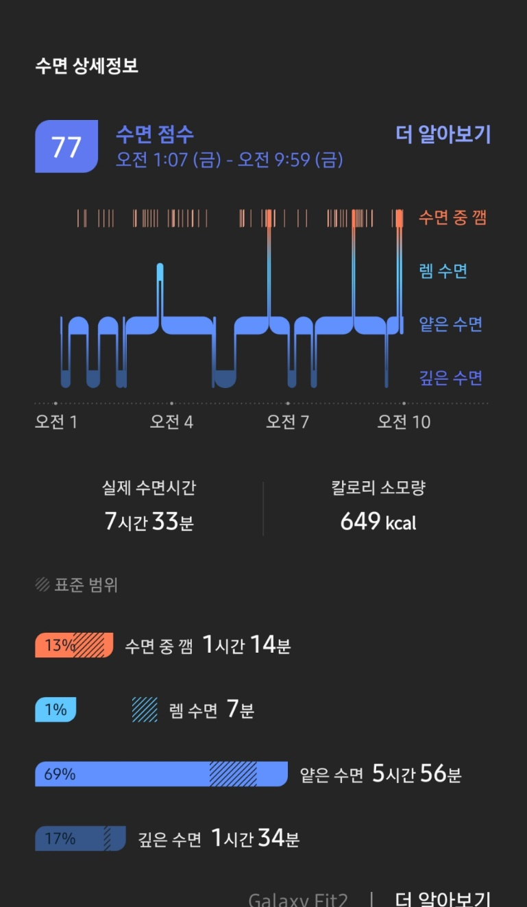
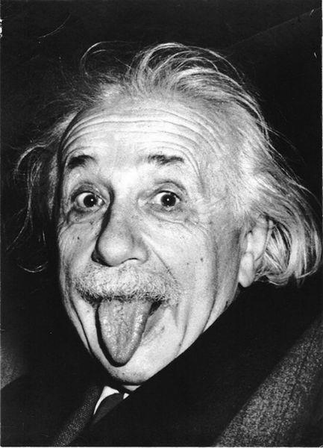

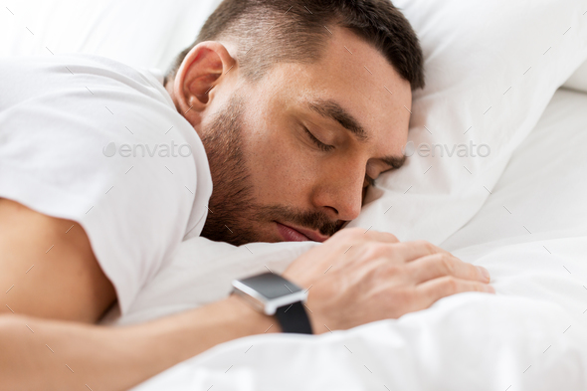
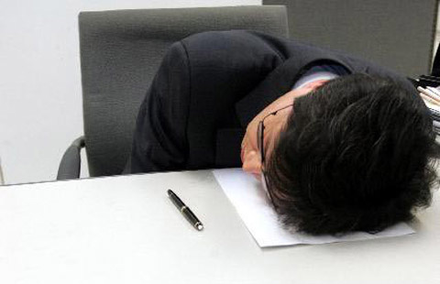
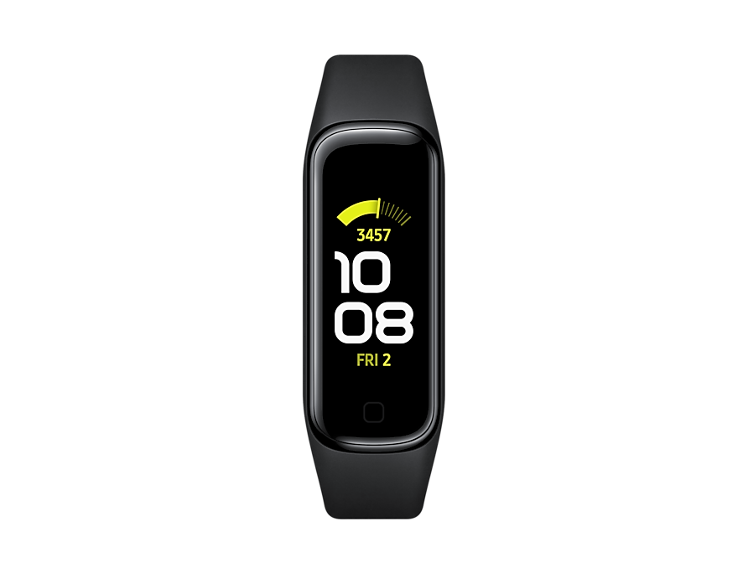
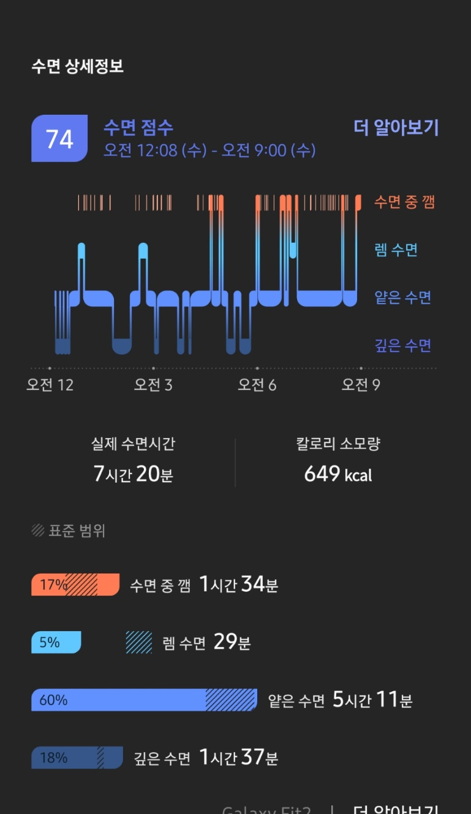
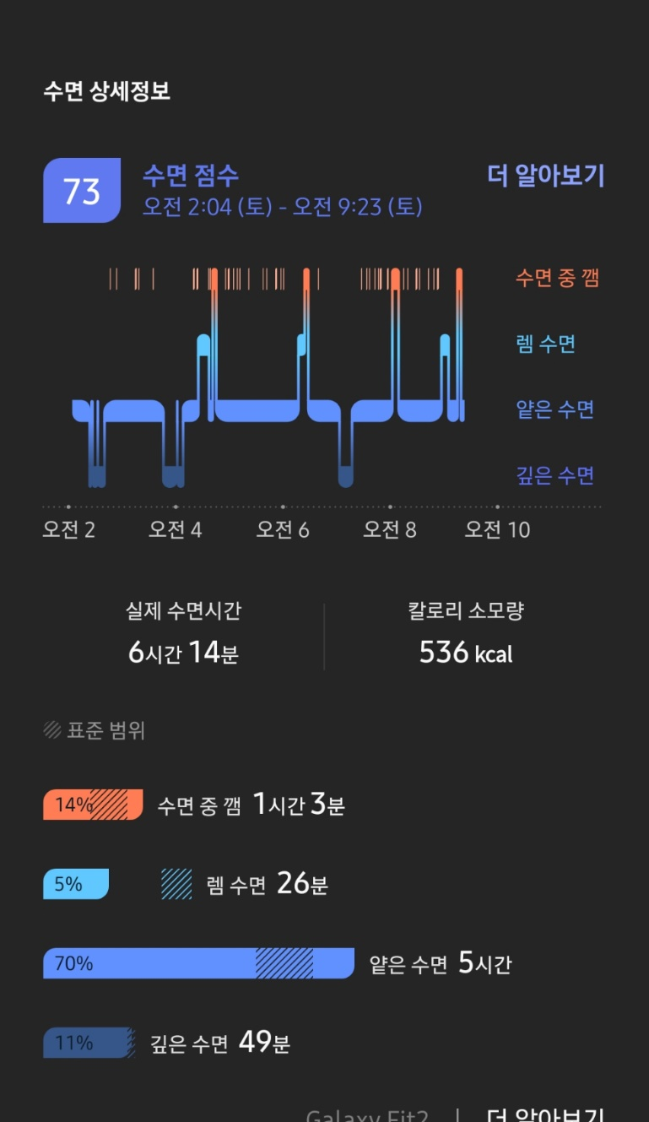

3
연구동기

Slide 6
4
관련연구
어플리케이션 | 디바이스 | 특허 | 논문
굿 슬립 | Smart Watch | 수면상태 감지를 위한 침대 시스템 1020130144024 | Implementation of Heart Rate Monitoring System using PPG Sensor
런타스틱 슬립베터 | Smart Bed | 수면 유도 장치 및 이를 이용한 수면 유도 방법 1020080119691 | Heart rate monitoring and predictability of diabetes using ballistocardiogram
Auto Sleep | Dream Light | 심탄도를 신호를 이용한 심박 검출 방법 및 그 장치 1020160022602 | A Study on Heart Rate Calculation Method from Ballistocardiography Signal
Pillow | ZEEQ Smart Pillow | 의자형 무구속 심탄도 측정시스템 100930107B1 | Development of PPG Pillow System for Unconstrained Respiration and Heart Rate Monitoring during Sleep
Sleeptic | Somnox Sleep Robot | 무구속 수면상태 판단 장치 100927643B1 | 침대에서의 수면상태에 따른 무구속 심박변이도 획득 및 숙면판단 방법
Copyrightⓒ. Saebyeol Yu. All Rights Reserved.

Slide 7
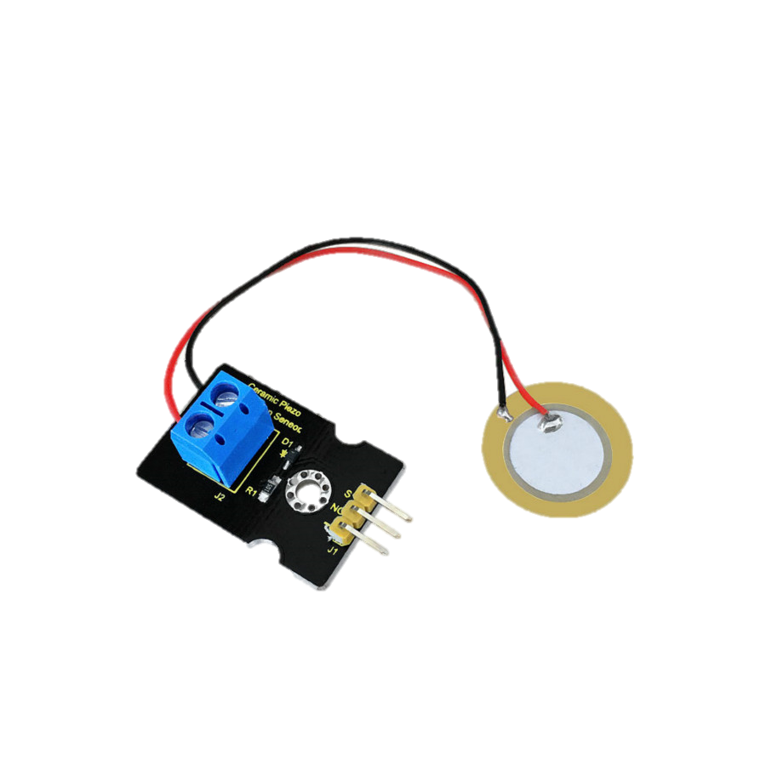
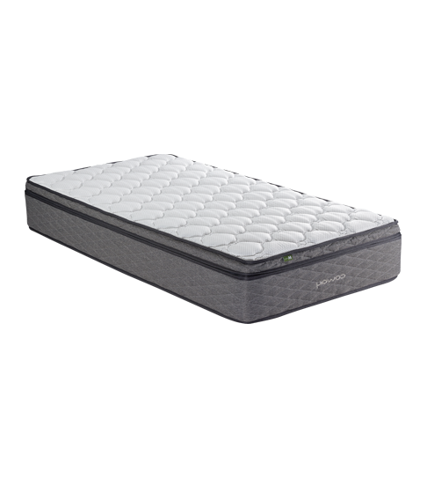
5
연구목표
Pose Estimation 알고리즘
실제 자세 입력
수면 품질 측정
(Smart Watch)
N*M 배치
압전 센서
Real time 측정
Feedback HW
(수면 품질 개선)
Pose Estimation
자세 –수면품질 관계
모델

Slide 8
6
예산
품명 | 가격(원) | 수량 | 총 가격(원)
라즈베리파이 4B | 79750 | 1 | 79750
라즈베리파이 GPIO 40핀 케이블 및 코블러 모듈 | 2200 | 1 | 2200
브레드보드 | 880 | 1 | 880
샌디스크 microsd 16GB | 4950 | 1 | 4950
10mm 코인형 진동모터 | 1100 | 3 | 3300
10mm 피에조 엘리먼트 | 770 | 15 | 11550
40핀 커넥터 M-M (10cm) | 990 | 1 | 990
40핀 커넥터 M-F (30cm) | 1100 | 3 | 3300
5V 3A DC 어댑터 | 5500 | 1 | 5500
막대저항 1M옴 20개 | 550 | 1 | 550
막대저항 10K옴 20개 | 550 | 1 | 550
막대저항 100옴 20개 | 550 | 1 | 550
Total |  |  | 114070

Slide 9
6
계획
Week | Plan
1, 2 | Proposal 완성
3 | 물품 주문, Galaxy Fit SDK 요청 및 수면 품질 테스트
4 | HW-압전센서를 이용한 data 수집
5 | HW-압전센서를 이용한 pose estimation 개발
6 | HW-압전센서를 이용한 pose estimation 개발
7 | 중간 발표 demo 준비
8 | 중간 발표
9 | 수면 자세 – 품질 Model data 수집
10 | 수면 자세와 품질 Model 개발
11 | 수면 자세와 품질 Model 개발
12 | 수면 자세를 통한 FeedBack 시스템 구축
13 | 시스템 완성 및 피드백 보완
14, 15 | 최종 발표 demo
16 | Final Report 완성

Slide 10
감사합니다

